Slide 1




Golf-Craft
Integrantes: Matías Suazo
Cristofer Pinto
José Escalante
Nelson Ramirez
Álvaro Guarachi
Asignatura: Proyecto I
Profesor: Humberto Urrutia

Slide 2
Indice
01
Introducción
06
Interfaz Gráfica
02
Objetivos
07
Programación
03
Organización
08
Descripción del código
04
Carta Gantt
09
Implementación
05
Arquitectura
10
Conclusión

Slide 3

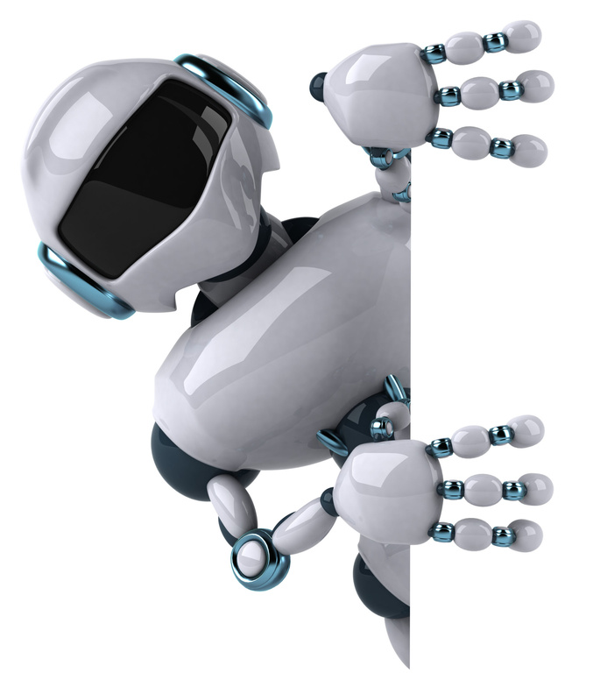
Introducción
¿En que consiste?
¿Cómo lo implementamos?

Slide 4


Objetivos

Slide 5


Objetivo General
Desarrollar un robot utilizando un kit de Lego Mindstorms EV3 el cual sea capaz de golpear una pelota de golf siendo controlado por una interfaz gráfica.

Slide 6
Objetivos Especificos
  Diseñar un robot que cumpla con las acciones requeridas.
  Construir el robot usando las piezas del Lego Mindstorms EV3.
  Programar el robot para que se pueda movilizar y también realizar golpes precisos a una pelota
de golf.
  Implementar un sistema de control remoto
mediante una interfaz gráfica, la cual permita
dirigir el robot.

Slide 7

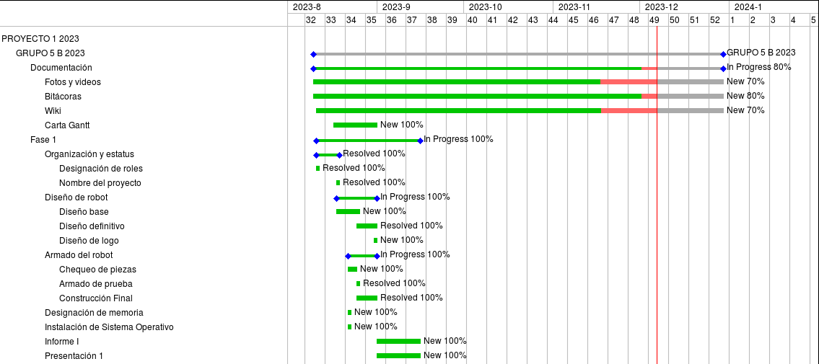

Carta Gantt

Slide 8
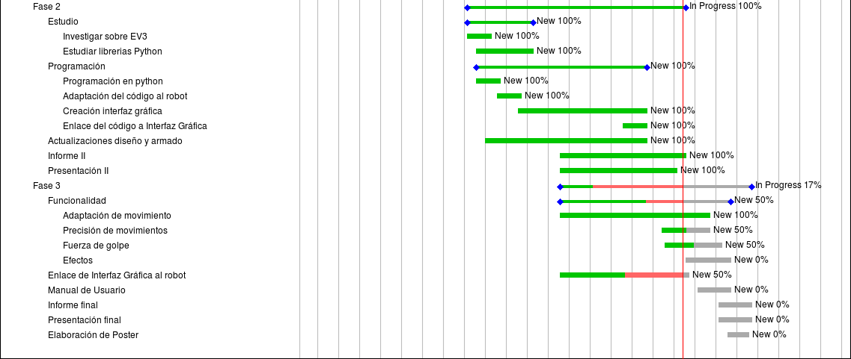
Carta Gantt Fase II y III

Slide 9

ORGANIZACIÓN
Fase 1
Fase 2
Roles | Responsables | Involucrados
Jefe de Grupo | Nelson Ramirez | -
Diseñador | José Escalante | Álvaro Guarachi, Matías Suazo
Documentador | Alvaro Guarachi | Cristofer Pinto
Programador | Cristofer Pinto | José Escalante
Ensamblador | Matias Suazo | José Escalante
Roles | Responsables | Involucrados
Jefe del Grupo | Álvaro Guarachi | -
Diseñador | Matías Suazo | Nelson Ramirez
Documentador | Nelson Ramirez | Matías Suazo, Álvaro Guarachi
Programador | José Escalante | Cristofer Pinto
Ensamblador | Cristofer Pinto | José Escalante

Slide 10


Análisis y diseño

Slide 11

Requisitos
funcionales.
Requisitos no funcionales.

Slide 12
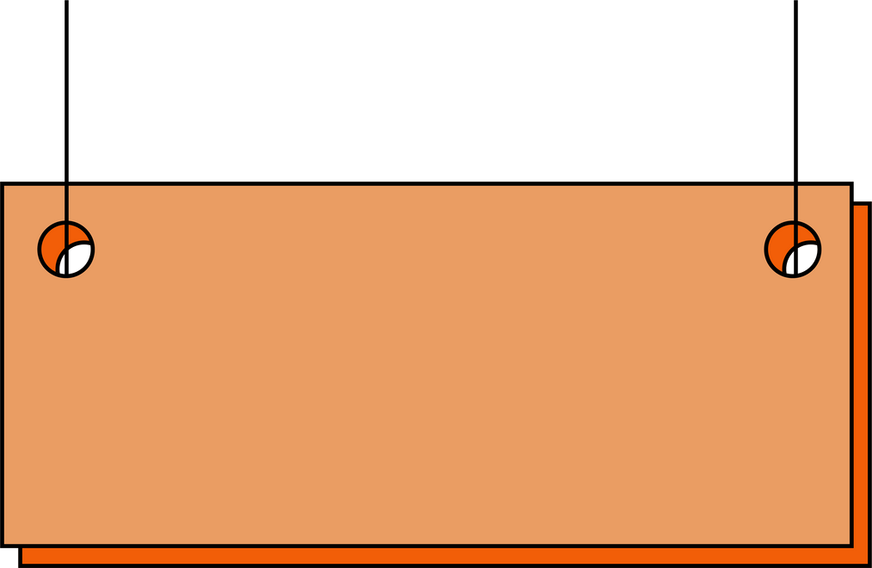
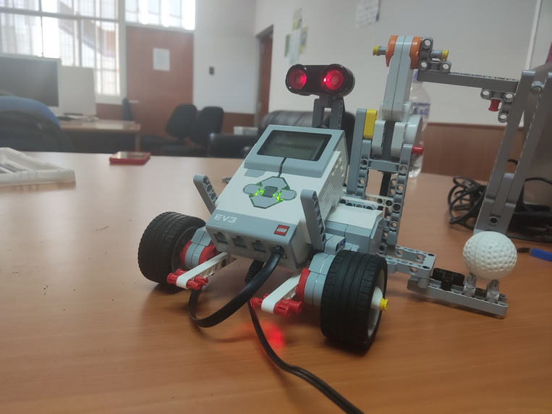
Arquitectura
Diseño actual del robot
“Golf-Craft”

Slide 13
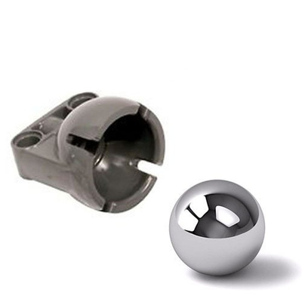
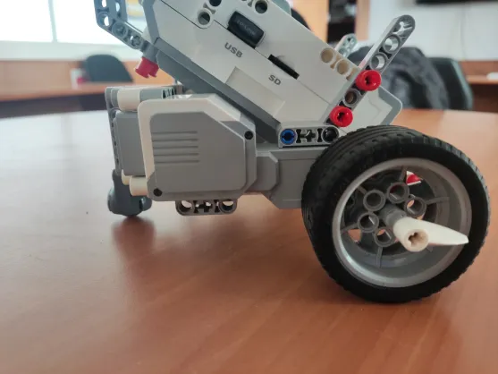
Movilización

Slide 14
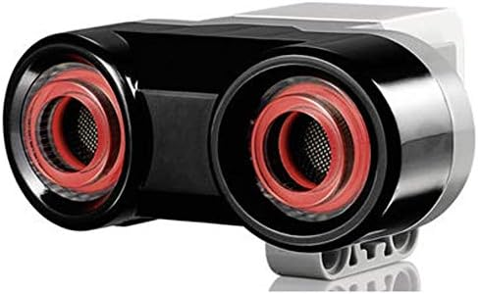
Sensor

Slide 15
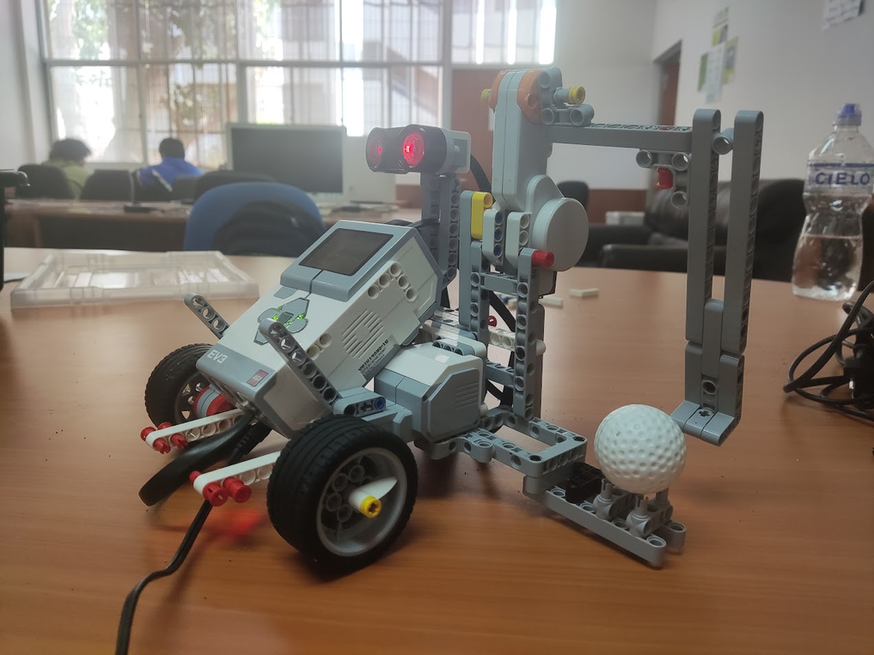
Sistema de
Golpeo

Slide 16
Diseño de la
Interfaz gráfica.

Slide 17
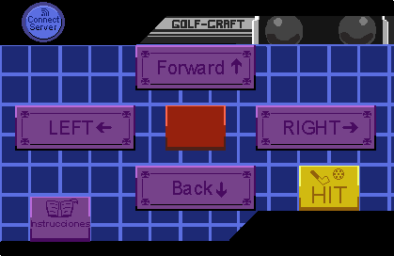
Interfaz

Slide 18
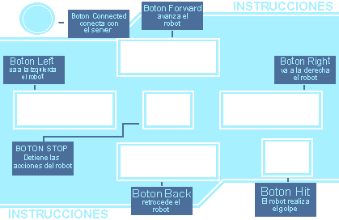
Instrucciones

Slide 19

Códigos de
programación

Slide 20
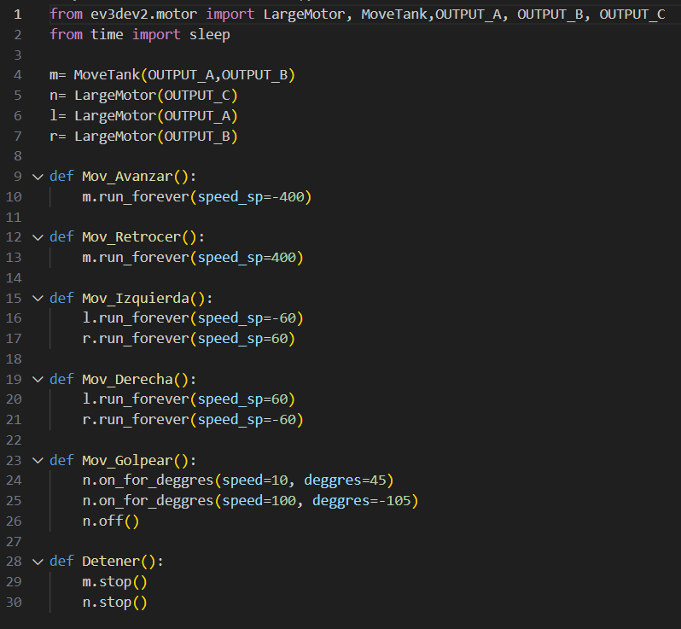
Funciones del robot

Slide 21
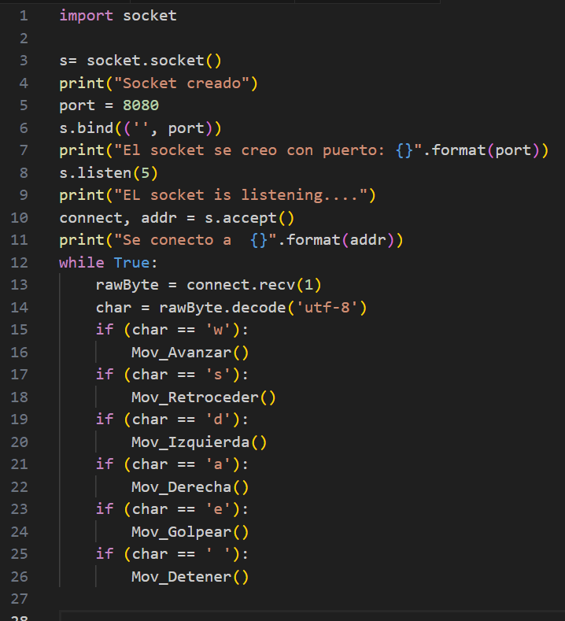
Servidor

Slide 22
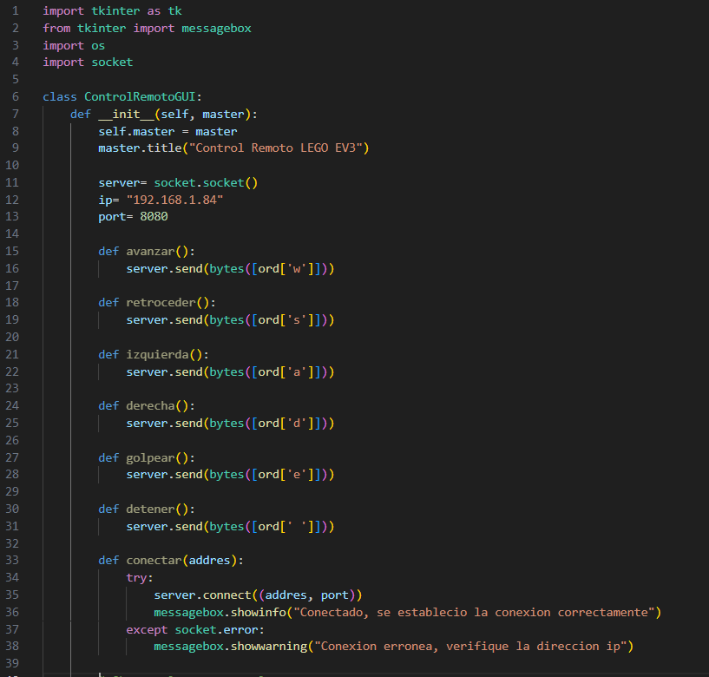
Interfaz gráfica

Slide 23
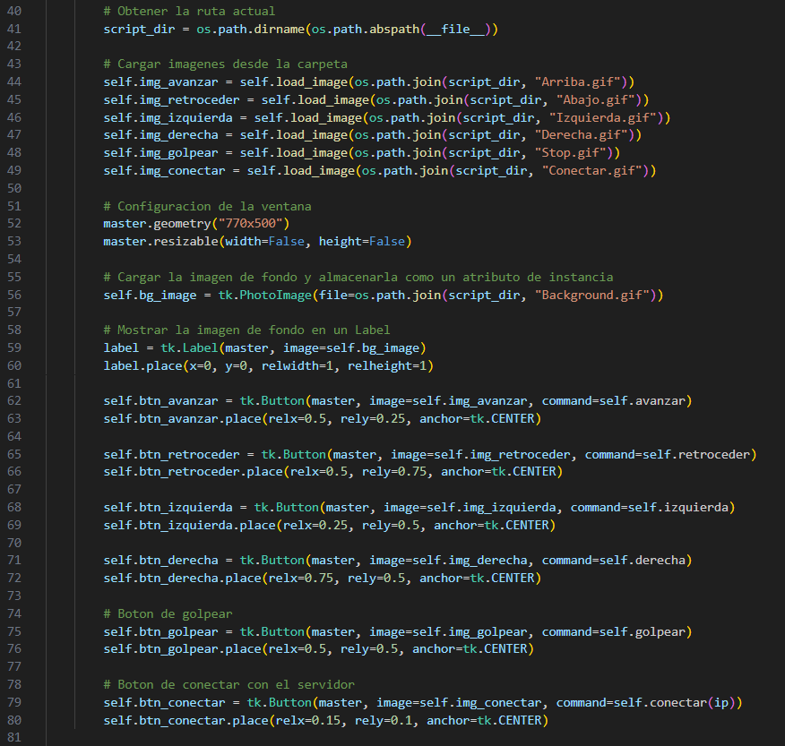

Slide 24

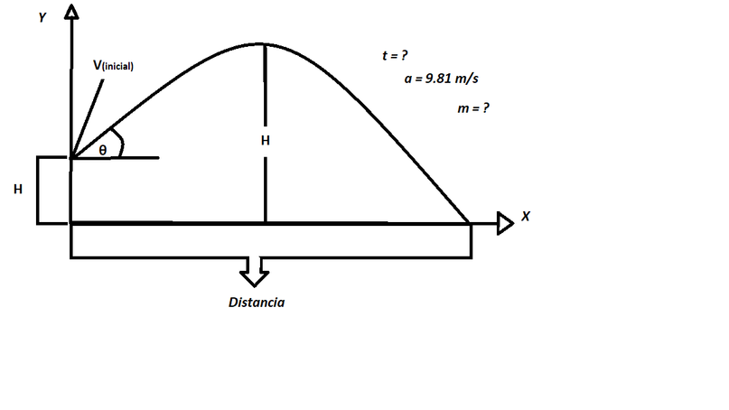
IMPLEMENTACIÓN
Cálculo del tiempo que se demora en recorrer la pelota hasta llegar al objetivo:
Y = y(inicial) + Vy(inicial)*t + ½ g*t^2
0 = 0.02 + 7*t + ½ *(-9.81)*t^2
0 = 0.02 +7*t -4.9t^2
Por método de bascara:
t = 1.43 (s)

Slide 25

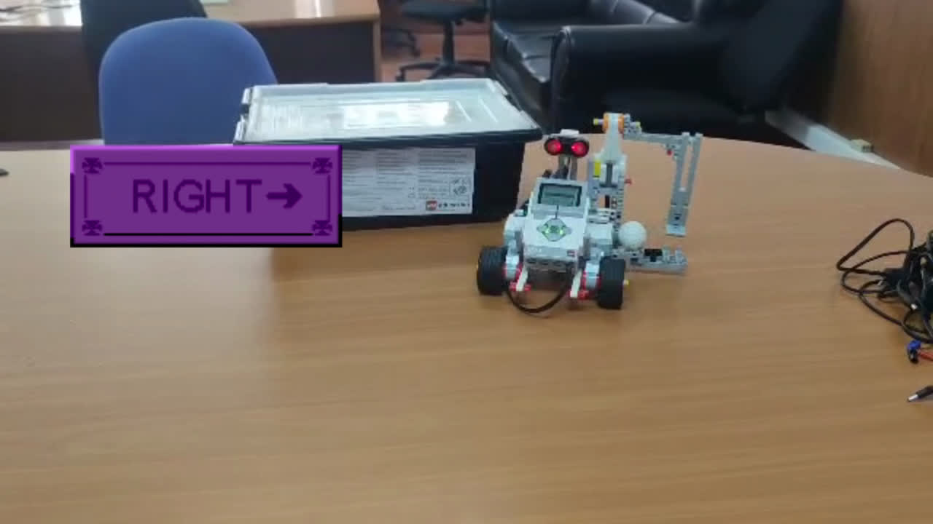

Demostración

Slide 26
Estado Actual del Proyecto
  Interfaz gráfica.
  Funciones.
  Diseño del robot.

Slide 27

CONCLUSIÓN

Slide 28




¡GRACIAS POR SU ATENCION!

